Slide 1


hemodiyalizin fizyolojik prensipleri
Hem. Duygu FERHAN
İÜ-C Cerrahpaşa Tıp Fakültesi

Slide 2
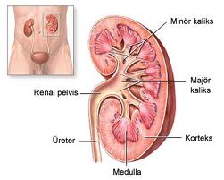
Böbrekler
Retroperitoneal bölgede
120 -150 gram ağırlığında
İdrar oluşumu

Slide 3
Böbreğin işlevleri
1- Metabolik artık ürünlerin (üremik toksinlerin) atılımı
2- Su ve elektrolit dengesinin sağlanması
3- Asit - baz dengesinin sağlanması
4- Hormon üretimi ve metabolizmasına katkı ( eritropoetin, D vitamini )
5- Kan basıncının hormonal düzenlenmesi
6- Peptit hormonların yıkımı ( insülin, büyüme hormonu, parathormon )
7- İlaçlar, toksinler ve metabolitlerin detoksifikasyonu ve atılımı

Slide 4
Böbrek yetmezliği
1- Kronik böbrek yetmezliği
(geri dönüşümsüz / kalıcı)
2- Akut böbrek yetmezliği
(geri dönüşümlü / geçici)

Slide 5
Böbrek yetmezliğinde yerine koyma (renal replasman) tedavileri
1- Böbrek nakli
- Canlıdan
- Kadavradan
2- Diyaliz
- Hemodiyaliz
- Periton diyalizi

Slide 6
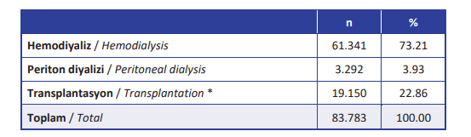
Hemodiyaliz dünyada ve ülkemizde son dönem kronik böbrek yetmezliğinde uygulanan renal replasman tedavilerinden en çok tercih edilenidir.
TND 2020 kayıt sistemi raporu

Slide 7
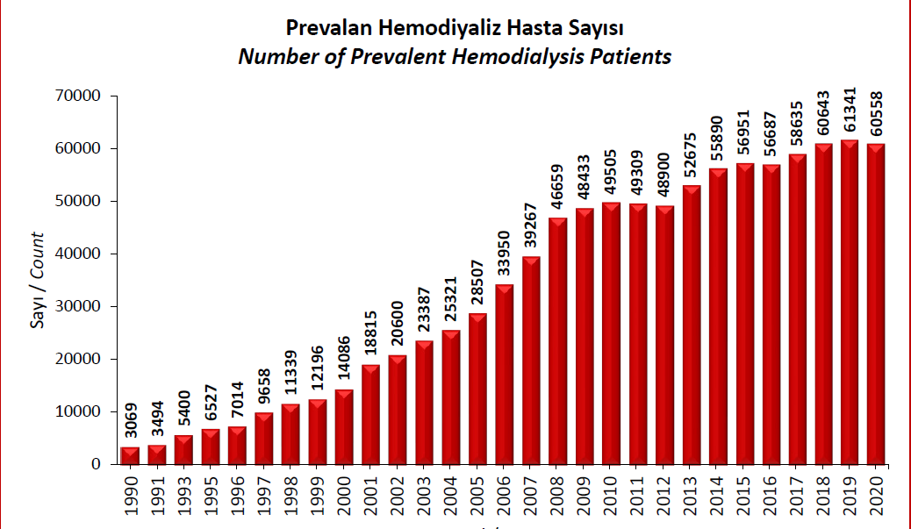
TND 2020 kayıt sistemi raporu

Slide 8
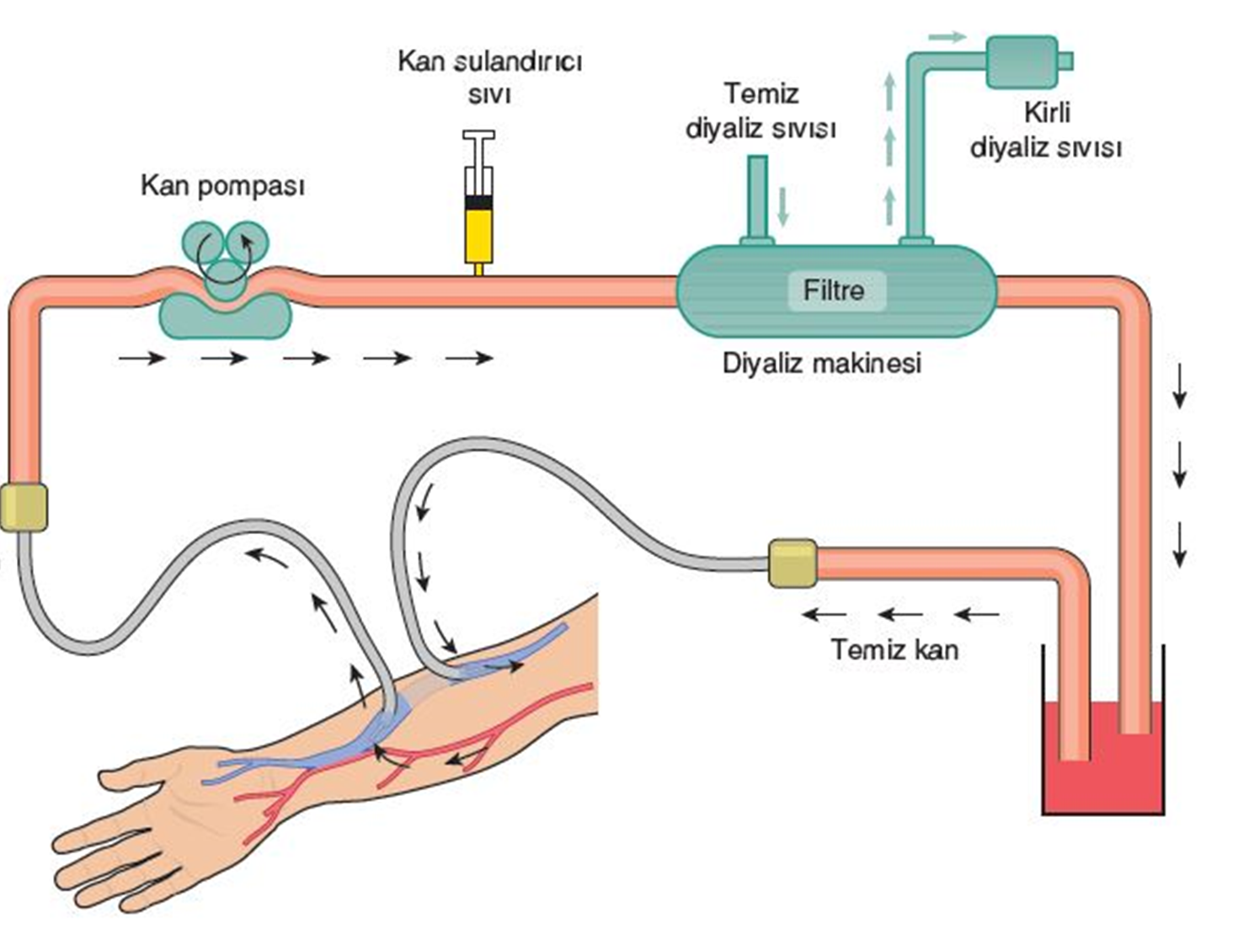
Hemodiyaliz
Yarı geçirgen bir membran aracılığı ile hastanın kanı ve uygun diyaliz solüsyonu arasında sıvı ve solüt değişimini temel alan bir tedavi şeklidir.

Slide 9
Hemodiyalizin amacı
Sağlıklı bireyin kanına en yakın fizyolojik değerlere ulaştırılması
1- Sağkalım süresini uzatmak
2- Yaşam kalitesini artırmak

Slide 10
Hemodiyalizin Fizyolojik Prensipleri
Difüzyon
Ultrafiltrasyon
Konveksiyon

Slide 11
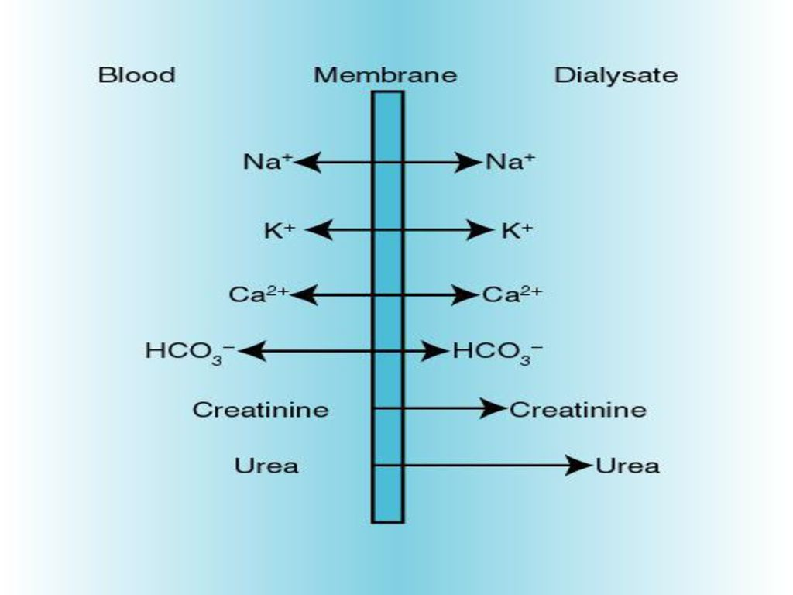
DİFÜZYON
Yarı geçirgen membranın iki yanındaki konsantrasyon farkı nedeni ile molekül büyüklüğü uygun olan solütün, konsantrasyonu yüksek olan taraftan düşük olan tarafa geçişidir.

Slide 12
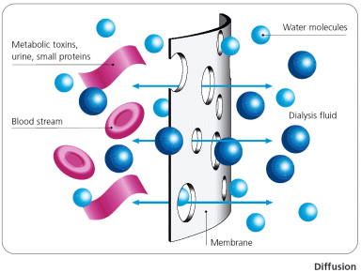
Difüzyon
Diyalizat akımı ile hastanın kan akımı zıt yöndedir. Böylelikle aradaki konsantrasyon farkı sürekli yüksek düzeyde tutularak difüzyonun da en yüksek düzeyde olması sağlanır.

Slide 13
Difüzyon
- Üremik toksinler bu yolla uzaklaştırılır.
- Elektrolit dengesizlikleri ve asit-baz bozuklukları bu yolla düzeltilir.
Yarı geçirgen membrandan geçiş çift yönlü olabilir.
  Örneğin; hipotasemi ya da hiponatremi de diyalizat elektrolitleri daha yüksek tutulduğunda geçiş diyalizattan kana doğru olmakta ve elektrolit bozuklukları düzeltilmiş olunur.

Slide 14
Difüzyonu Etkileyen Faktörler
1- Membran etkinliği
2- Kan akım hızı
3- Solütün molekül ağırlığı
4- Diyalizat akım hızı
5-Resirkülasyon

Slide 15
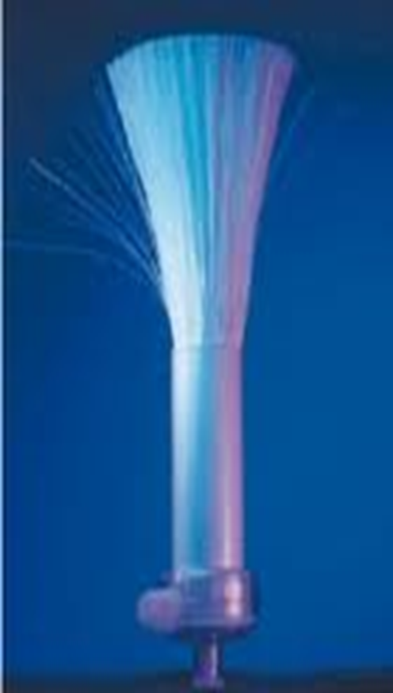
1- Membran etkinliği
İnce, yüzey alanı ve porları geniş, kan ve diyalizat arasındaki teması en üst düzeyde tutacak dizayna sahip diyalizörler, üremik toksinleri daha iyi uzaklaştırır.

Slide 16
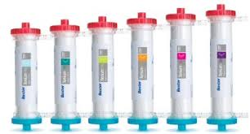
- Diyalizör; diyaliz mebranının
içi boş liflerini içeren sert
poliüretan bir kılıftır.
- İçini dolduran hacim: 150 ml
- Yüzey alanı: 0,5 – 2,1 m²
- Sterilizasyon: gama ışınlama, etilen oksit, buhar

Slide 17
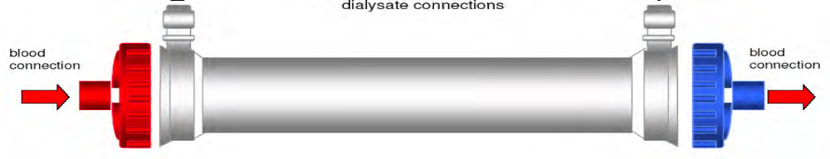
Diyalizör
Dört girişli bir tüpe benzer, iki giriş kan kompartmanı, diğer ikisi ise diyalizat kompartmanı ile bağlantılıdır.

Slide 18
Diyalizörler
Materyallerine göre:
Şekil ve yüzey alanı göre:
- Coil (Kangal) diyalizörler
- Paralel plate diyalizörler
- Hollow fiber diyalizörler
- Sellüloz
- Substitue sellüloz
- Semisentetik
- Sentetik

Slide 19
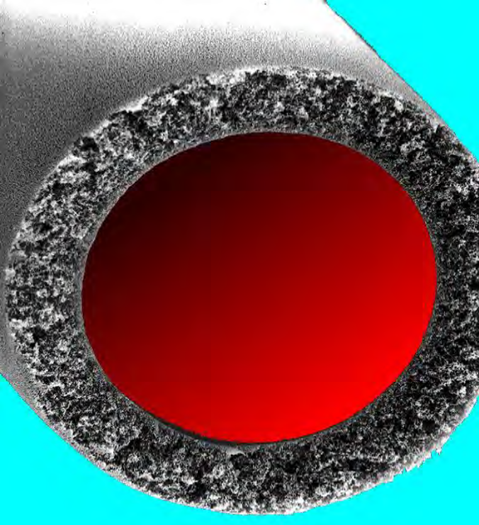
Hollow fiber diyalizerler
- Birçok fiber demeti (içi boş tüp) içerir.
- Kan fiberlerin içinden geçer.
- Diyalizat fiberlerin etrafından geçer.

Slide 20
Sentetik membranlar
- Solüt uzaklaştırma kapasitesini arttırmak amaçlı geliştirilmiştir. Bu gurupta bulunan başlıcaları polisulfan, poliamid, PAN, AN69, EVAL, vb’dir.
- Biyouyumludurlar.

Slide 21
2- Kan akım hızı
- İdeal kan akım hızı 350 - 450 ml/dk’dır.
- Kan akım hızı arttıkça, üre azalma oranında düşüş meydana gelir.

Slide 22
3- Molekül ağırlığı
Porlardan geçebilen maddelerin molekülleri ne kadar büyük ise membrandan geçen molekül sayısı dolayısı ile madde miktarı geçiş hızı o kadar azalır.
Örneğin, hemodiyaliz işlemi boyunca, küçük bir molekül olan üre kendinden daha büyük bir molekül olan kreatinden daha büyük bir hızla temizlenecektir.

Slide 23
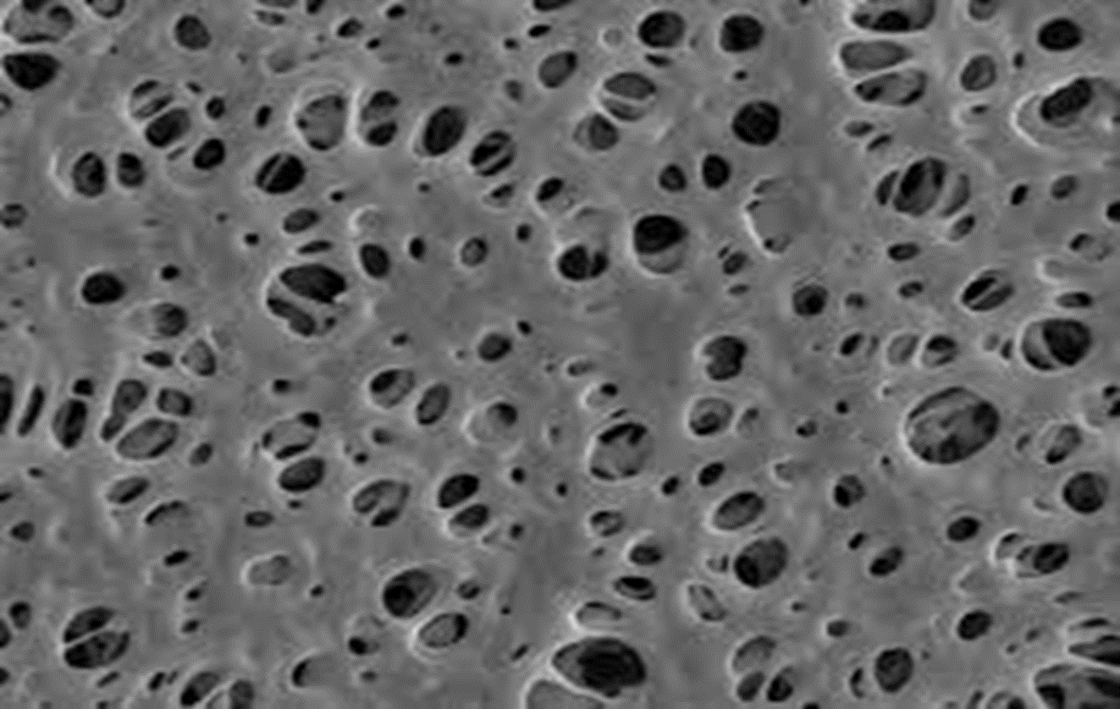
- Kullanılan membranın porlarının büyüklükleri de üremik toksin temizlenmesinde önemli rol oynar.
- Geniş porları olan high flux membranlar, molekül ağırlığı 500 – 15 000 Dalton olan üremik toksinleri temizler.
- Porları küçük çaplı olan low flux membranlar molekül ağırlığı 500 Dalton’un altında olan üremik toksinleri temizleyebilir.

Slide 24
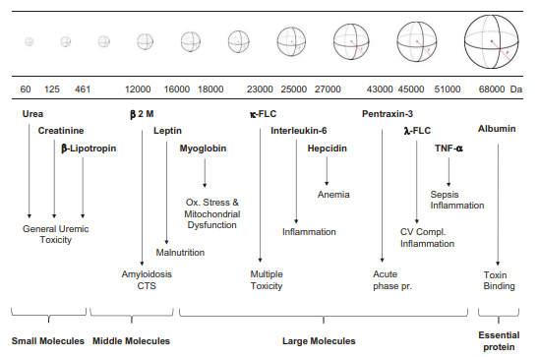
ÜREMİK TOKSİNLER
Anemi
Sepsis İnflamasyon
Oksidatif stres
LOW FLUX
İnflamasyon
Kardiyovasküler komplikasyonlar İnflamasyon
HIGH FLUX
Malnütrisyon
Çeşitli toksisiteler
Akut faz proteinleri
Toksin bağlama

Slide 25
4- Diyalizat akım hızının etkisi
- Yüksek diyalizat akım hızı, diffüzyonun etkinliğini artırır. Fakat bu etki yüksek bir oranda değildir.
- Önerilen diyalizat akım hızı 500-800 ml/dk’dır.

Slide 26
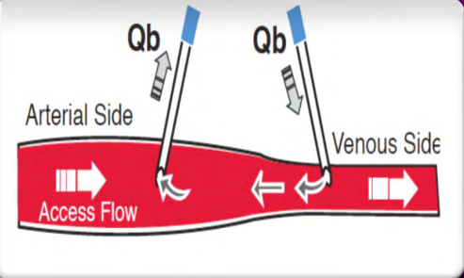
5- Resirkülasyon
- Kanın diyalizör çıkışından sonra periferik kapiller dolaşıma ulaşmadan diyalizör girişine dönmesidir.

Slide 27
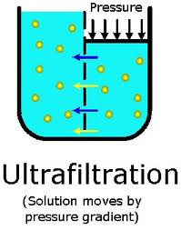
ULTRAFİLTRASYON
- Su moleküllerinin hidrostatik basınç etkisi ile sürüklenip yüksek basınçtan düşük basınca doğru geçişidir.
- Hemodiyaliz tedavisinin bir hedefi de hastadan fazla suyun ultrafiltrasyon yöntemi ile uzaklaştırılmasıdır.

Slide 28
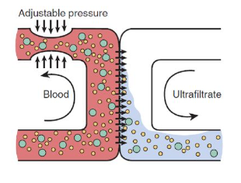
Ultrafiltrasyon
- Kan içi boş fiberlerden negatif basınç altında geçerken transmembran basınç farkı ile ultrafiltrasyon gerçekleşir.
- Transmembran basıncı ne kadar artırılırsa, ultrafiltrasyon o kadar artar.

Slide 29
- Membranın suya geçirgenliği ultrafilitrasyon katsayısı (KUF) ile
tanımlanır. KUF her bir mmHg basınç farkı başına membrandan bir
saatte geçen sıvının mililitre cinsinden miktarı olarak tanımlanır.
- Diyalizörlerin KUF değerleri 2,5 - 7,5 ml/saat/mmHg arasında değişir.
- KUF değeri 8 ml/saat/mmHg’nın üzerinde olan diyalizörler yüksek
geçirgenlik diyalizörlerdir.

Slide 30
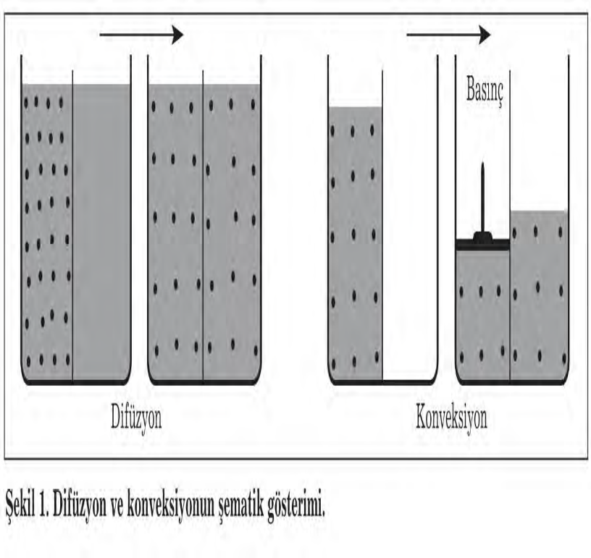
KONVEKSİYON
- Ultrafiltrasyon esnasında, su ile birlikte yarı geçirgen membranın por büyüklüğüne göre küçük ve orta büyüklükteki moleküller su ile birlikte sürüklenir.
- Bu şekilde sürüklenen solütler, membrandan geçen suya eşlik ederler. Bu olaya konveksiyon denir.

Slide 31
Difüzyon ve ultrafiltrasyona dayanan tedavi modalitelerinde
molekül ağırlıklıkları 15 000 daltona kadar olan üremik toksinlerin
temizlenmesi söz konusu iken, konvektif tedavi yöntemlerinde
orta molekül ağırlıklı üremik toksinlerin bir kısmının da
uzaklaştırılması mümkündür.

Slide 32
ÜREMİK TOKSİNLER
Anemi
Sepsis İnflamasyon
Oksidatif stres
Oksidatif stres
LOW FLUX
İnflamasyon
Kardiyovasküler komplikasyonlar İnflamasyon
HIGH FLUX
Malnütrisyon
Malnütrisyon
Çeşitli toksisiteler
Akut faz proteinleri
Toksin bağlama
HEMODİYAFİLTRASYON

Slide 33
ÜREMİK TOKSİNLER
1- Küçük suda çözünen moleküller (≤500 Da, n=45)
- Konvansiyonel hemodiyaliz (difüzyon) ile etkin olarak uzaklaştırabilirler.
2- Orta moleküller ( 500 Da – 60 000 Da n= 58)
- Olağan orta moleküller ( 500 Da - 15 000 Da) :
- Difüzyon ile sınırlı oranda uzaklaştırılır, konveksiyon ile etkili şekilde uzaklaştırılır.
- Büyük orta moleküller (15 000 Da - 60 000 Da) :
- Etkili uzaklaştırma için daha yüksek geçirgenliğe sahip membranlar gerekir.
3- Proteine bağlı solütler (n=25)
- Konvansiyonel hemodiyaliz ile etkin olarak uzaklaştırılamazlar.

Slide 34
Sonuç olarak
Difüzyon: üremik toksin klirensi, elektrolit ve asit-baz dengesi
Ultrafiltrasyon: su atılımı
Konveksiyon: üremik toksin klirensi, elektrolit ve asit-baz dengesi

